Slide 1
Лесные жители Татарстана

Slide 2
Лесные жители Татарстана
Татарстан расположен на границе двух больших зон
— леса и степи и
занимает как бы переходное между ними положение — лесостепье
(по определению академика
Л. С. Берга)

Slide 3
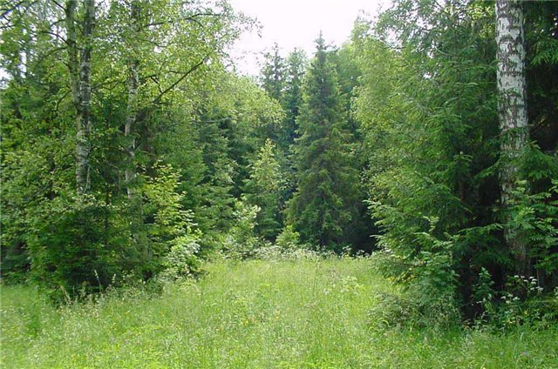
Смешанные леса

Slide 4
Расположение на границе двух больших зоогеографических зон — леса и степи — определяет первую особенность фауны позвоночных Татарстана: богатство видов. В республике обитает около 419 видов позвоночных животных. Богаче других представлены классы птиц, земноводных и млекопитающих. В целом фауна позвоночных Татарстана составляет 17,6% от фауны России

Slide 5
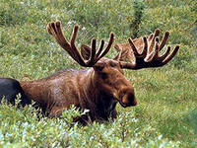
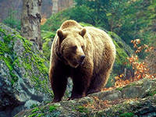
Лесные жители
Лось
Медведь

Slide 6
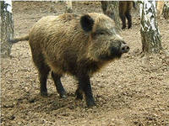
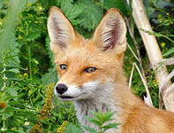
Кабан
Лиса

Slide 7
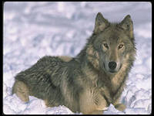
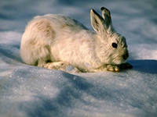
Волк
Заяц

Slide 8
Второй особенностью фауны Татарстана является разнообразие жизненных форм. Наряду с чисто таежными, лесными видами — бурундуком, красной полевкой, трехпалым дятлом, глухарем, рябчиком здесь встречаются обитатели степи: тушканчик, сурок, степная гадюка, слепушонка, степная пеструшка и другие

Slide 9
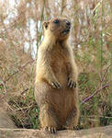
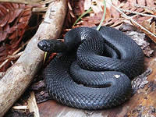
Сурок
Гадюка

Slide 10
Третьей особенностью фауны наземных позвоночных животных Татарстана является активно идущий процесс смешения лесной и степной фаун. Здесь во многих местах в непосредственной близости живут степная пеструшка и красная полевка, куница и тушканчик, степной хорь и бурундук, трехпалый дятел и сизоворонка, серая куропатка и рябчик

Slide 11
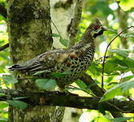
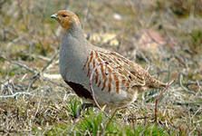
Рябчик
Куропатка

Slide 12
Спасибо за внимание

